Slide 1
Развитие познавательной активности детей дошкольного возраста по средствам игры
Воспитатель
МБДОУ Детский сад №81
г. Иркутска
Федюкина Наталья Александровна

Slide 2
«Без игры нет и не может быть полноценного умственного развития. Игра – это огромное светлое окно, через которое в духовный мир ребёнка вливается живительный поток представлений, понятий». В. А. Сухомлинский

Slide 3
Актуальность: Развитие познавательной активности и познавательных способностей детей дошкольного возраста – одна из самых актуальных в теории и практике дошкольного воспитания, поскольку активность является необходимым условием для формирования умственных качеств детей, самостоятельности и инициативности. Новизна опыта заключается в изменении подходов к организации воспитательного процесса: эффективное средство развития интереса к обучению и воспитанию – игровая деятельность. Через игру ребёнок познаёт окружающий мир и самого себя, учится анализировать, обобщать, сравнивать. Игра – творчество, игра – труд. В процессе игры у детей вырабатывается привычка сосредотачиваться, мыслить самостоятельно.

Slide 4
Цель: выявить и обосновать педагогические условия, при которых игра становится более эффективным средством в развитии познавательных процессов детей дошкольного возраста.

Slide 5
Задачи: формировать познавательные способности детей в игровом процессе; создать благоприятные условия, способствующие выявлению интересов каждого ребёнка; создать условия для познавательной активности детей, с помощью предметно – пространственной среды в группе; поощрять и направлять познавательную инициативу детей, развивая их независимость, изобретательность, творческую активность по средствам игровой деятельности; повышение педагогической культуры родителей и оказание методической поддержки по данной теме.

Slide 6
Используемые мной игры - это игры с правилами, имеющие готовое содержание. В процессе игр дети уточняют, закрепляют, расширяют имеющиеся у них знания о предметах и явлениях природы, растениях, животных. При этом игры способствуют развитию памяти, внимания, наблюдательности, учат детей применять имеющиеся знания в новых условиях, активизируют разнообразные умственные процессы, обогащают словарь, способствуют воспитанию умения играть вместе.

Slide 7
Игры по праву считаются одним из эффективнейших средств обучения. В своей практике я их использую и на занятиях (игры заполняют занятие целиком или его часть),и в повседневной жизни, причем часто возникают по инициативе детей.

Slide 8
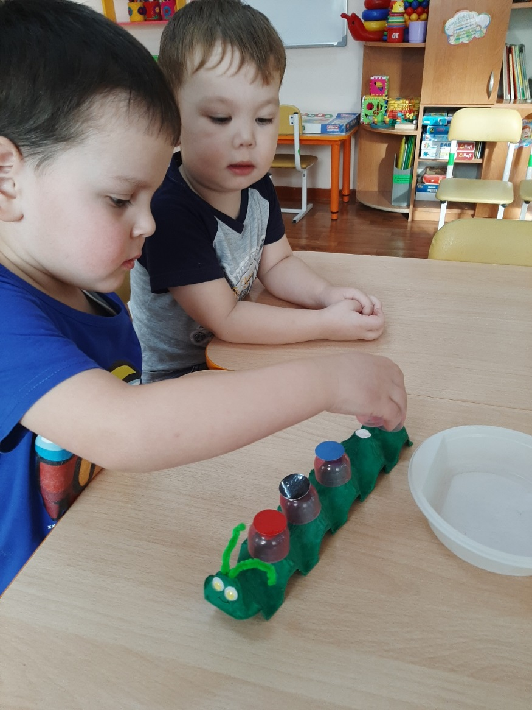
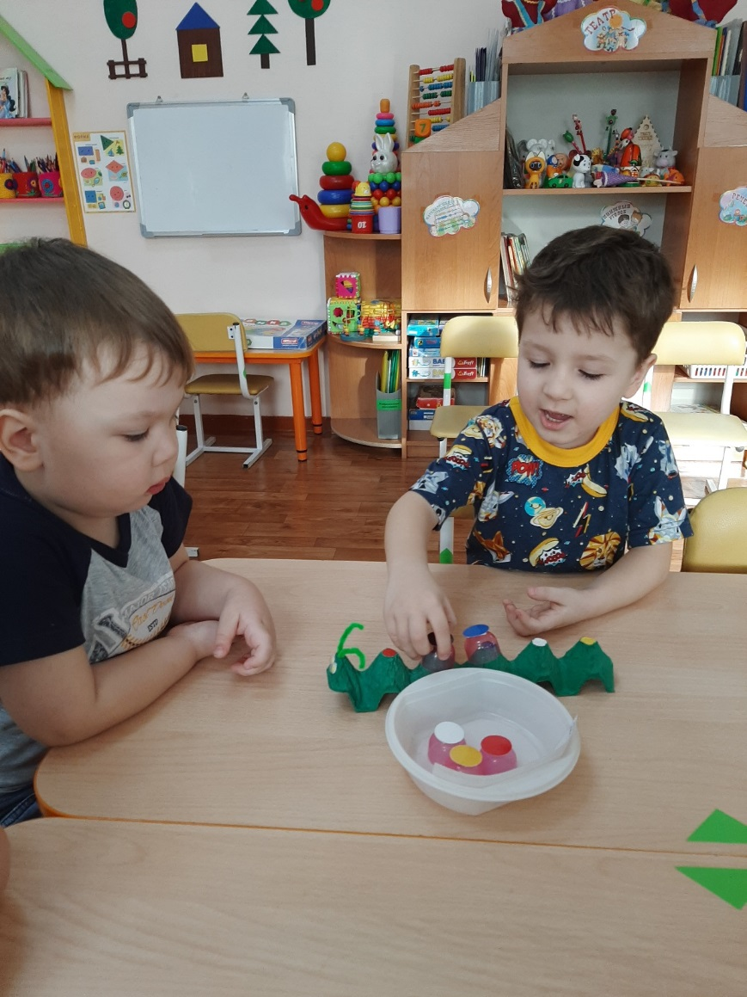
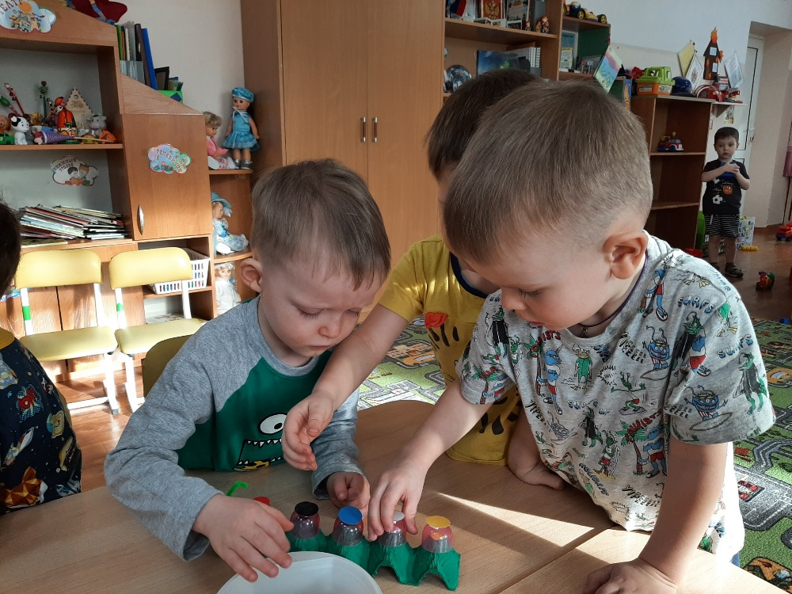

Slide 9
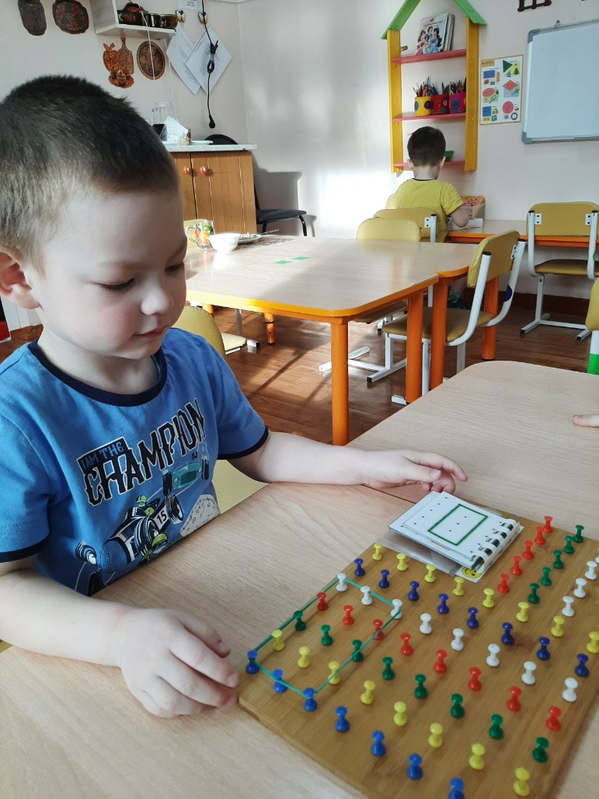
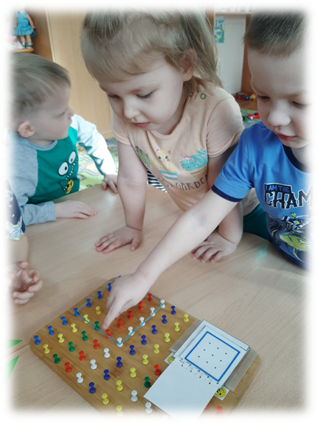
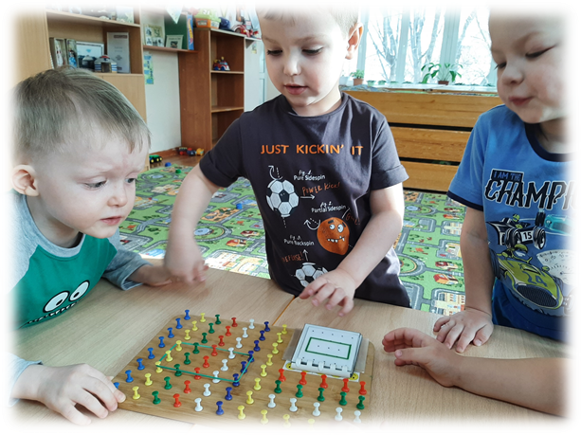

Slide 10
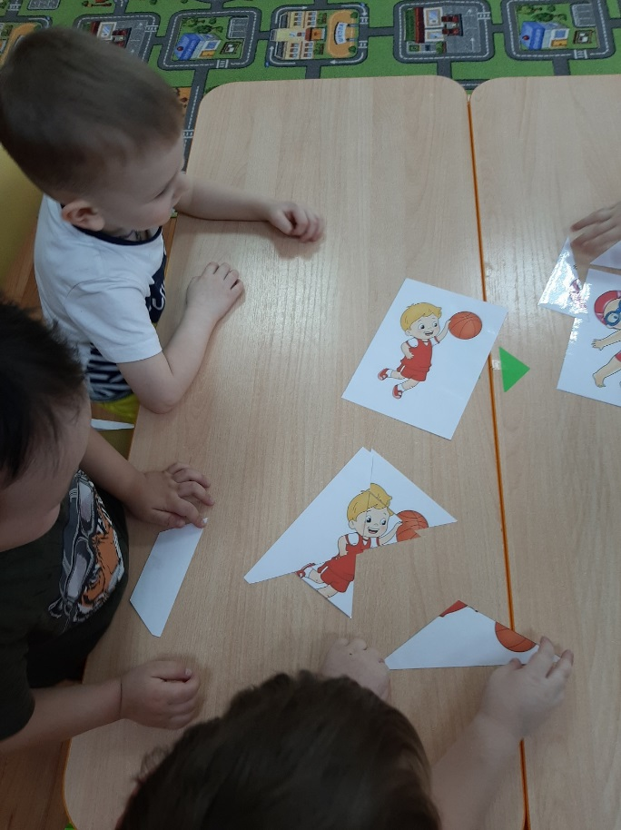
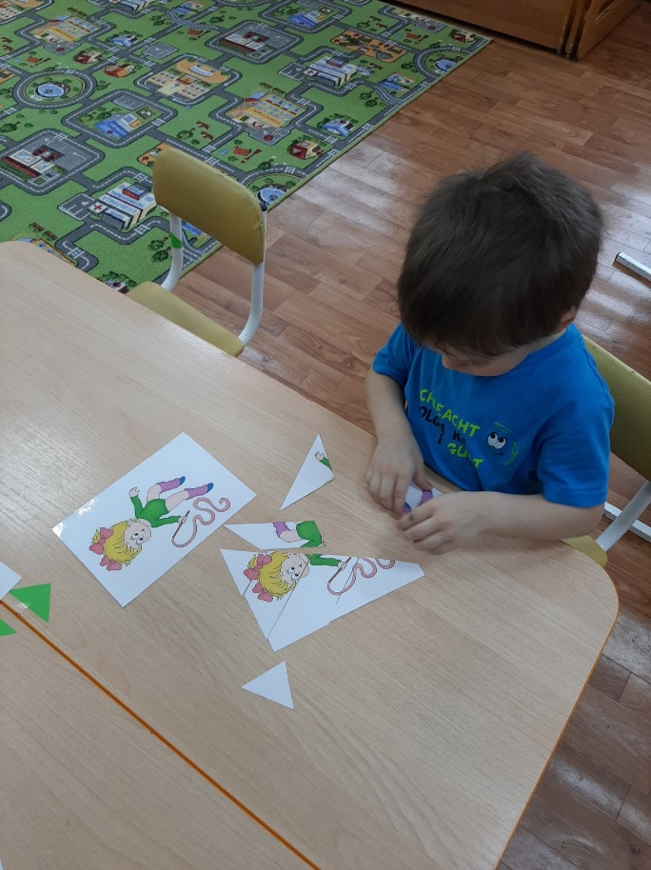
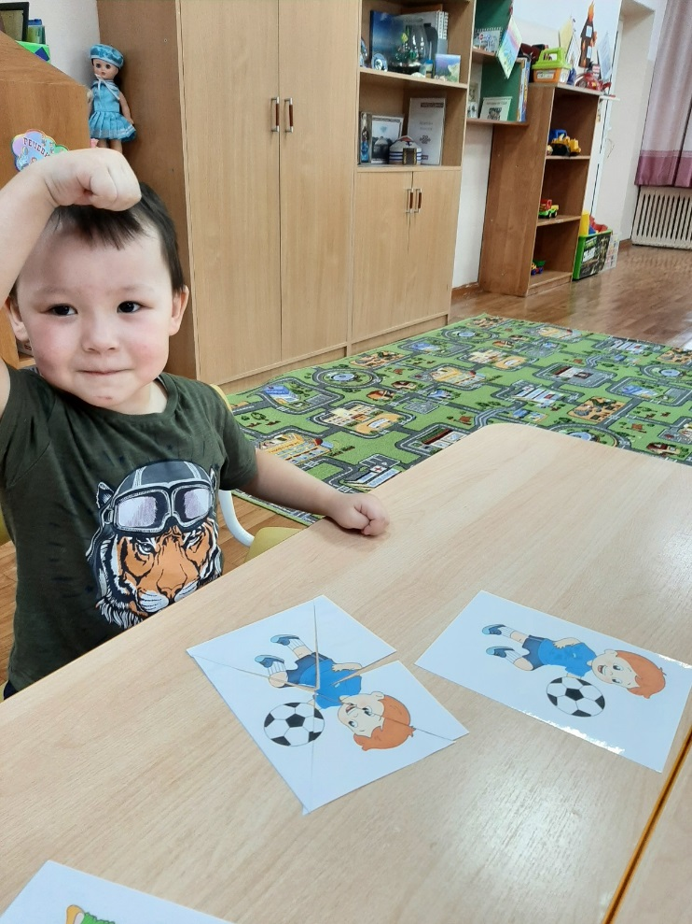
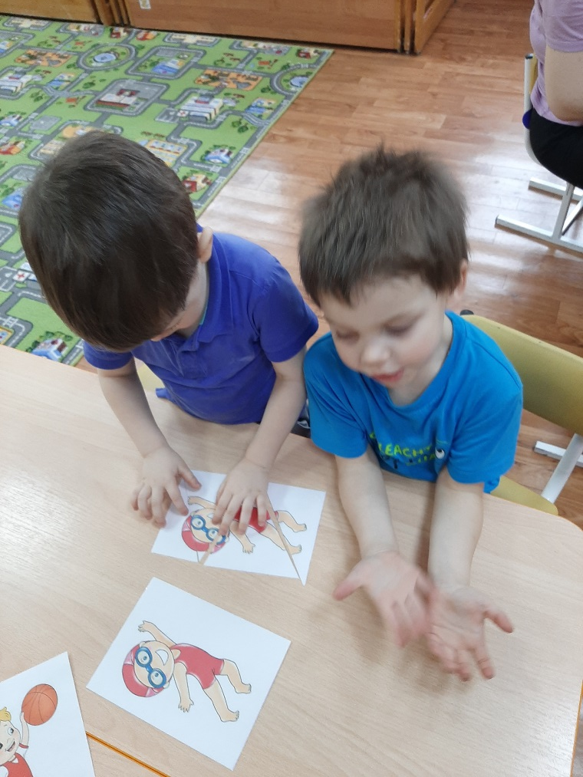

Slide 11
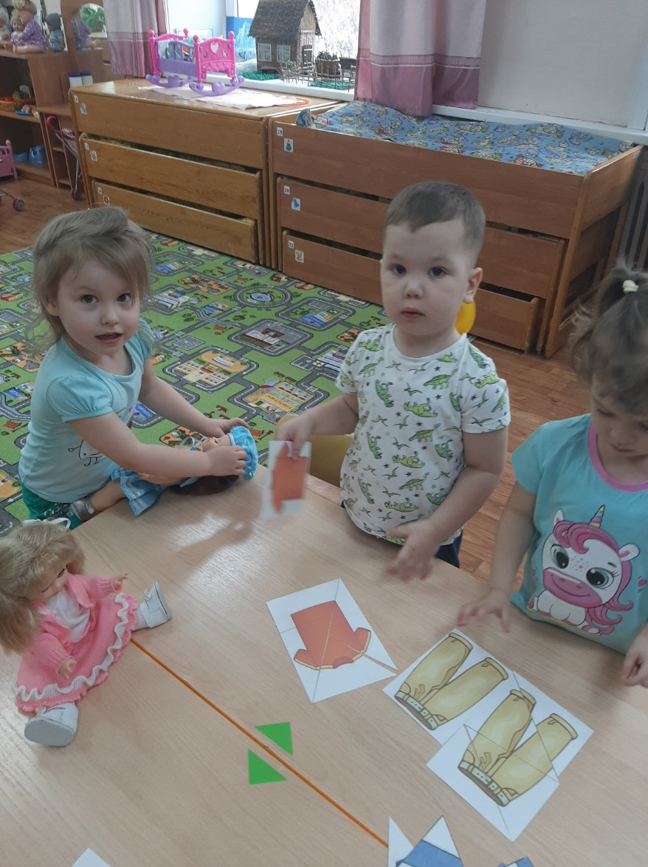
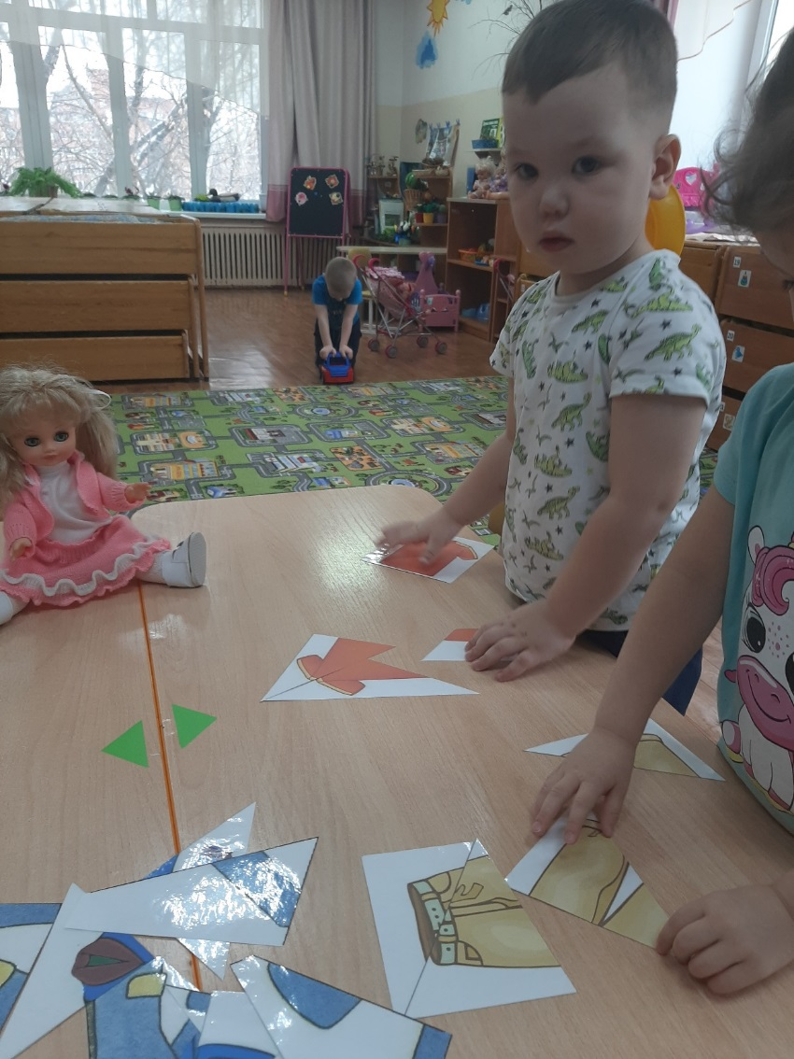

Slide 12
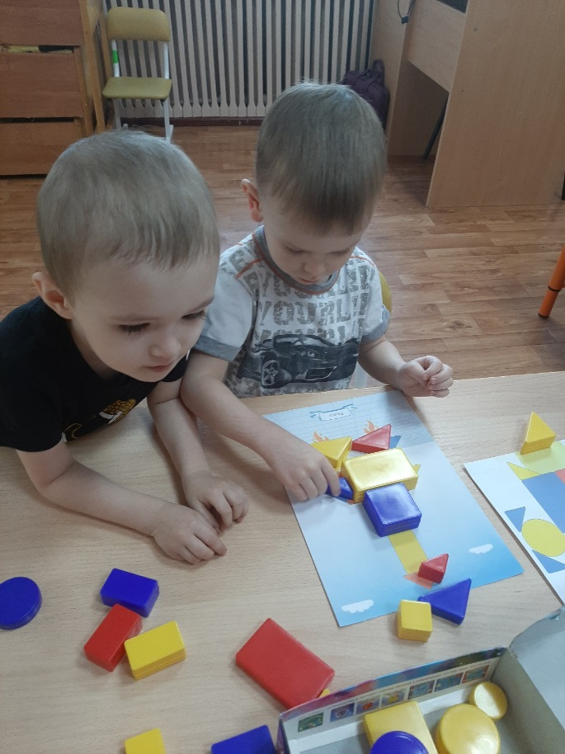
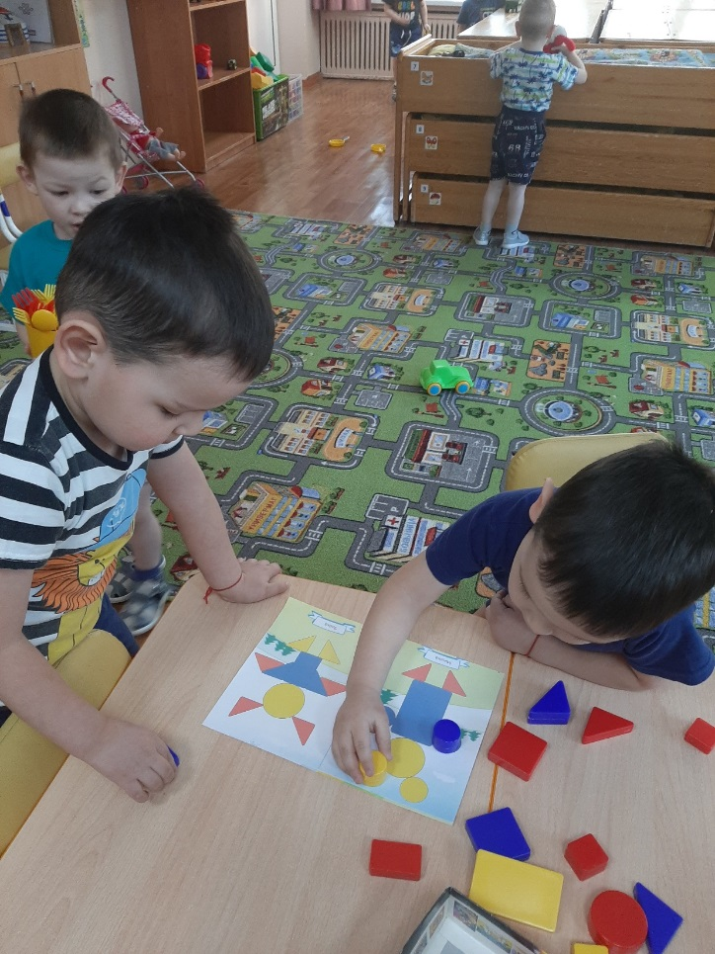
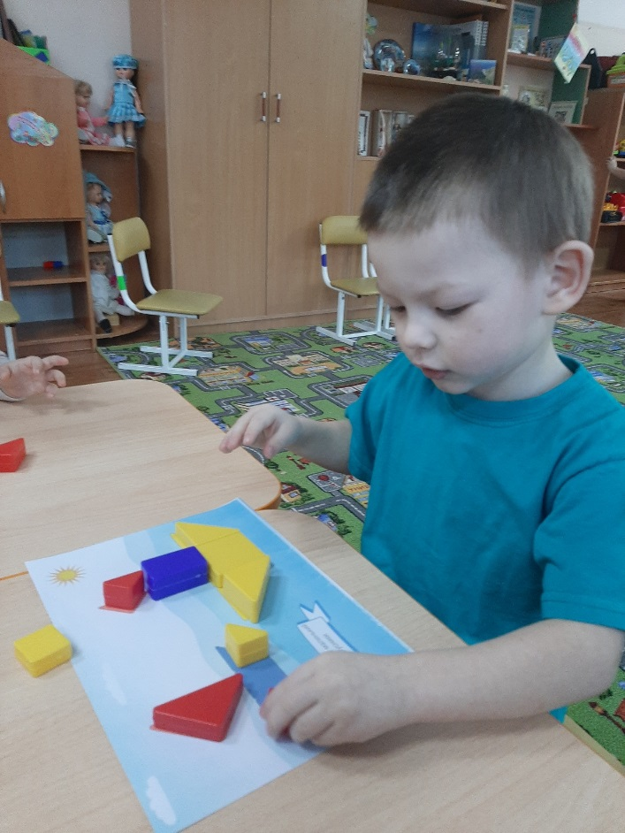
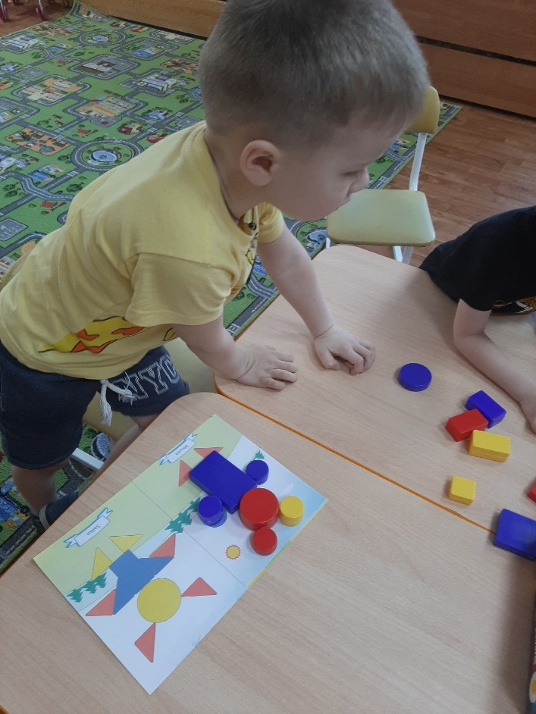

Slide 13
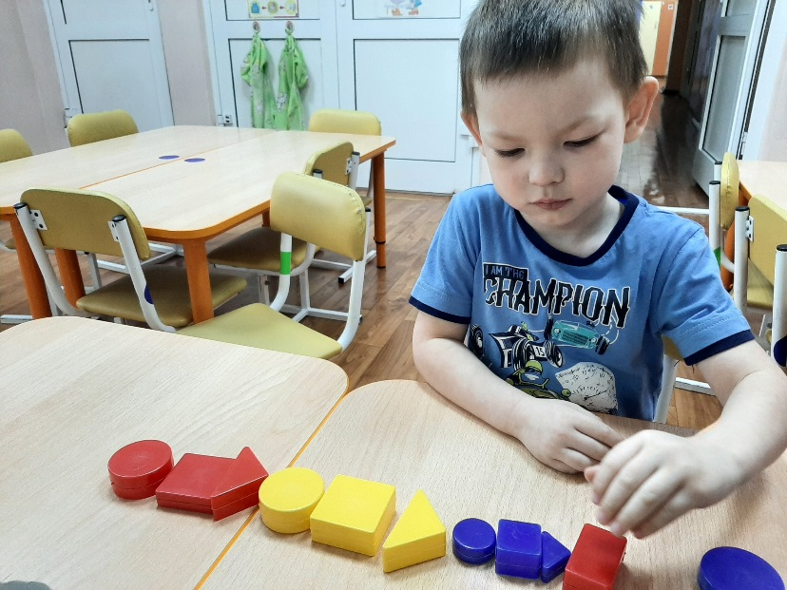
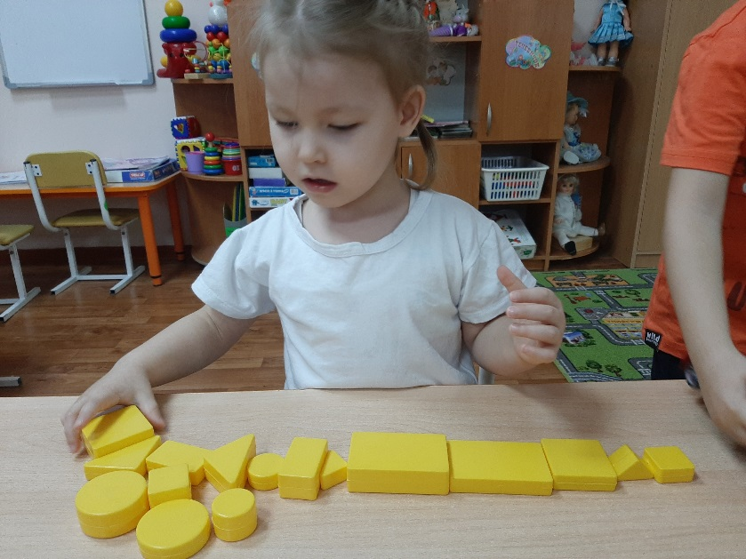
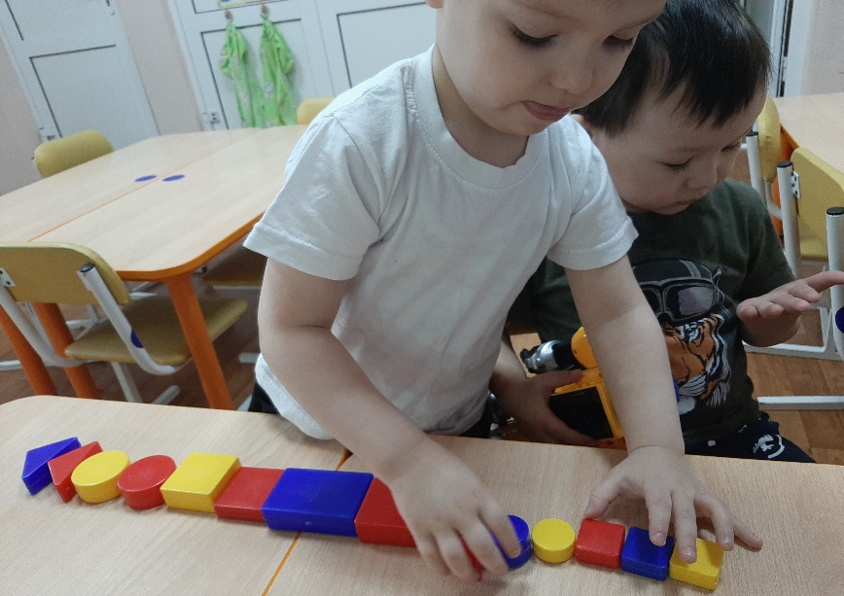
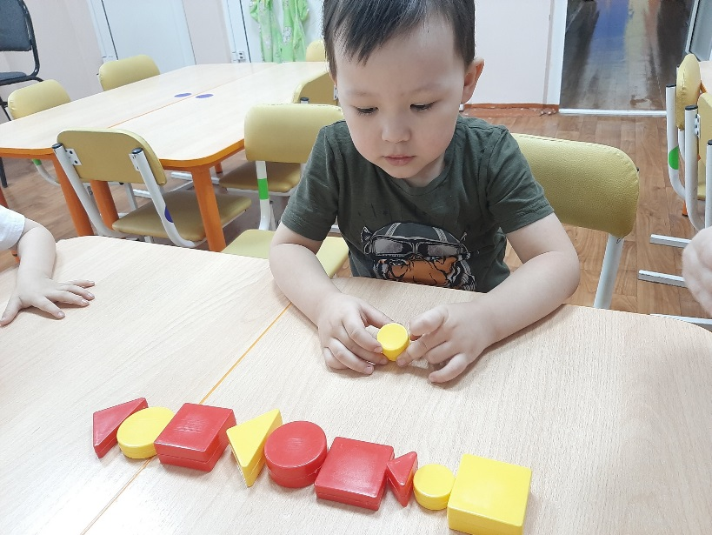
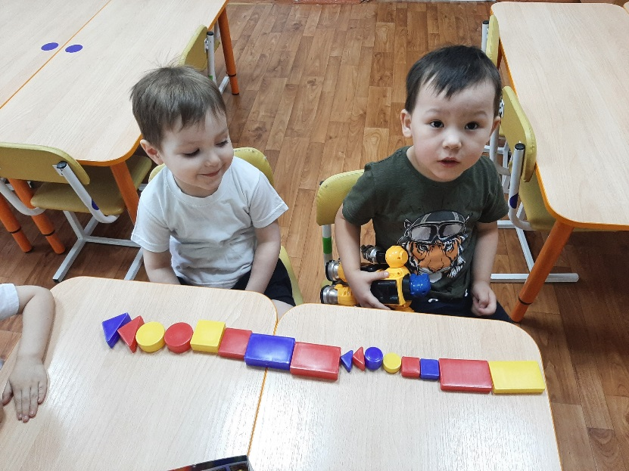
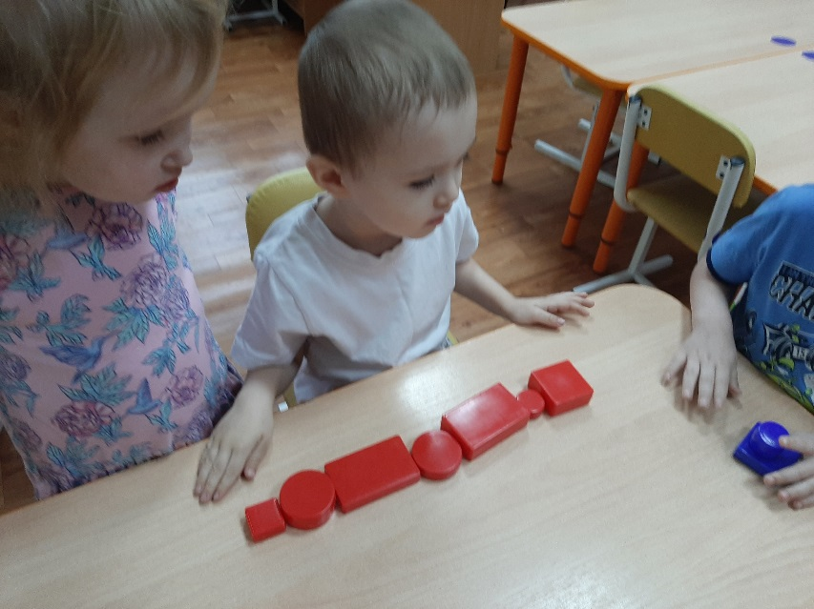

Slide 14
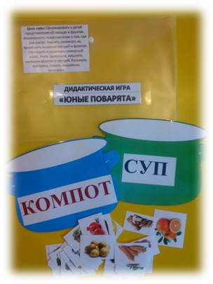
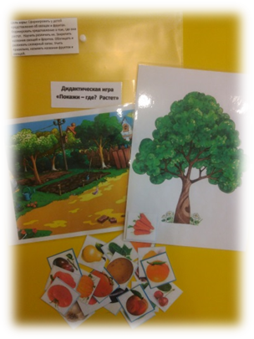
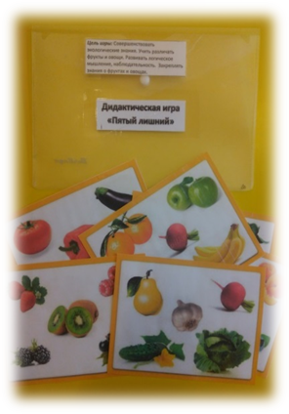
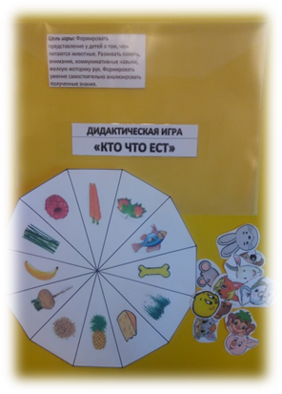
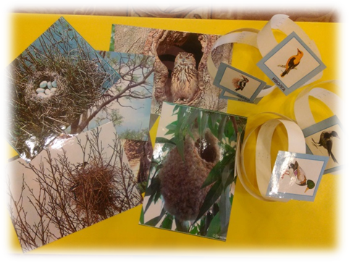

Slide 15
Вывод: В результате проделанной работы в течение года, заметный сдвиг произошёл в формировании взаимоотношений детей, их заинтересованности в играх (сюжетно-ролевых, настольно-печатных, подвижных и т. д.) и в умении их завершать. Диагностика проводилась в умении анализировать, обобщать и производить логические операции, в умении понимать воображаемую игровую ситуацию и действовать в соответствии с ней, в умении сравнивать предметы по величине. Таким образом, игра является главным видом деятельности в развитии познавательной активности дошкольника.

Slide 16
Спасибо за внимание!

